Slide 1


第2章 購買、安裝與設定樹莓派
2-1 購買樹莓派
2-2 下載與安裝Raspbian
2-3 啟動與設定Raspbian
2-4 網路連線與藍牙裝置
2-5 使用Windows遠端遙控樹莓派

Slide 2


2-1 購買樹莓派
2-1-1 樹莓派的購買清單
2-1-2 連接樹莓派與周邊裝置

Slide 3
2-1-1 樹莓派的購買清單
購買項目 | 說明
樹莓派 | 樹莓派2或樹莓派3（建議購買）
電源供應器 | 5V Micro-USB接頭的電源供應器，樹莓派2建議2A（至少1.5A）；樹莓派3是2.5A（至少2A）
鍵盤和滑鼠 | USB接頭或藍牙滑鼠與鍵盤（樹莓派2需額外使用USB藍牙配接器才能支援藍牙功能）
Micro-SD記憶卡 | 容量8GB以上著名品牌的Micro-SD記憶卡，建議Class 10
Micro-SD記憶卡讀卡機 | 因為需要在PC電腦將Raspbian作業系統映像檔寫入Micro-SD記憶卡，PC電腦需要支援Micro-SD記憶卡讀卡機
電視或電腦螢幕 | 舊型AV接頭電視雖然可以使用，建議使用支援HDMI介面的電視或電腦螢幕，請注意！樹莓派並無法使用直接電腦螢幕的VGA介面，如果有DVI介面，可以購買HDMI-DVI轉接線
螢幕連接線 | 我們需要HDMI連接線連接樹莓派與螢幕，舊型TV需要AV轉3.5mm插頭的連接線
區域網路線或USB無線網卡 | 如果使用區域網路，需要購買網路線，樹莓派3內建Wifi，樹莓派2需安裝USB無線網卡才能支援Wifi

Slide 4
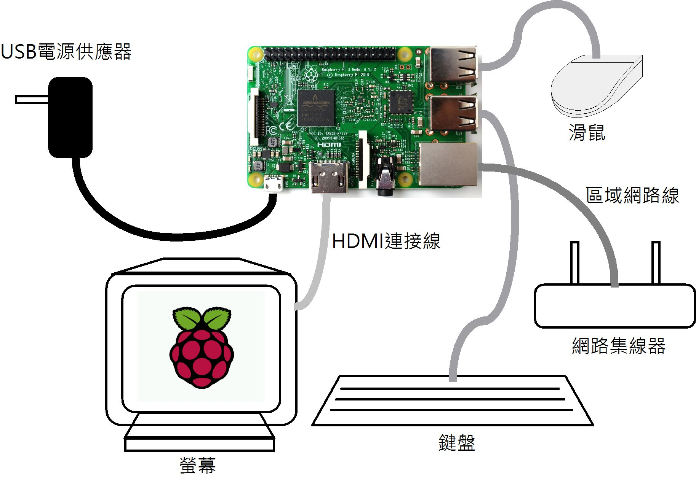
2-1-2 連接樹莓派與周邊裝置
第一種：連接區域網路
鍵盤和滑鼠是連接至樹莓派的USB連接埠，需佔用2個USB連接埠（2.4G無線鍵盤和滑鼠只需一個USB連接埠），網路部分是使用網路線連接網路集線器來建立Internet連線，如下圖所示：

Slide 5
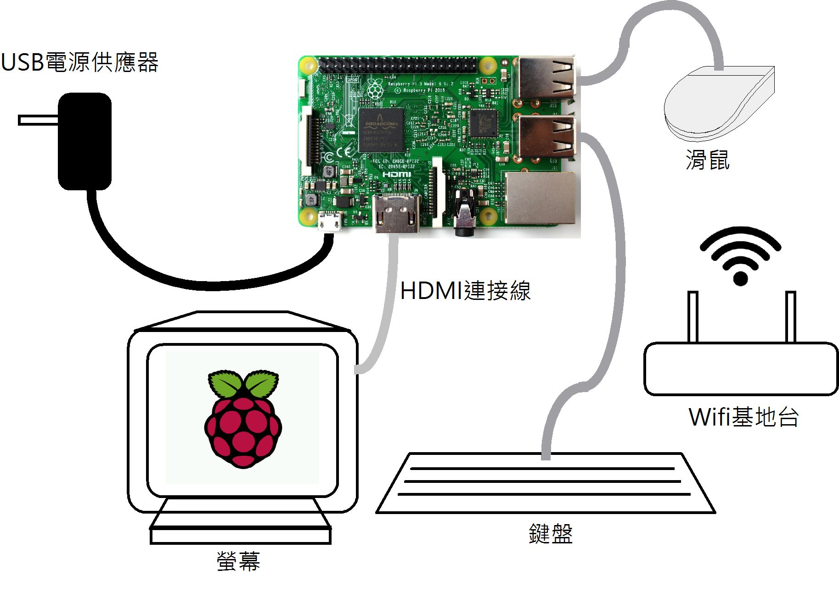
2-1-2 連接樹莓派與周邊裝置
第二種：使用Wifi無線網路
網路部分是連接Wifi基地台，樹莓派3內建Wifi無線網路，樹莓派2需要使用USB介面的Wifi無線網卡（請購買大廠牌支援Linux作業系統的Wifi無線網卡），如下圖所示：

Slide 6
2-2 下載與安裝Raspbian
2-2-1 下載Raspbian映像檔
2-2-2 格式化Micro-SD卡
2-2-3 將Raspbian映像檔寫入Micro-SD卡
2-2-4 將Micro-SD卡插入樹莓派

Slide 7
2-2 下載與安裝Raspbian
因為樹莓派單板電腦並沒有硬碟，我們是使用Micro-SD卡安裝作業系統，雖然樹莓派支援多種作業系統，對於初學者來說，建議使用官方Raspbian作業系統，這是入門樹莓派的最佳選擇。
雖然樹莓派基金會提供NOOBS套件幫助我們安裝Raspbian作業系統，不過，因為很多樹莓派應用都需自行下載與寫入映像檔，所以，本書是自行下載與寫入Raspbian映像檔至Micro-SD卡，其基本步驟如下所示：
  步驟一：下載Raspbian映像檔（第2-2-1節）。
  步驟二：格式化Micro-SD卡（第2-2-2節）。
  步驟三：將Raspbian映像檔寫入Micro-SD卡（第2-2-3節）。
  步驟四：將Micro-SD卡插入樹莓派（第2-2-4節）。

Slide 8
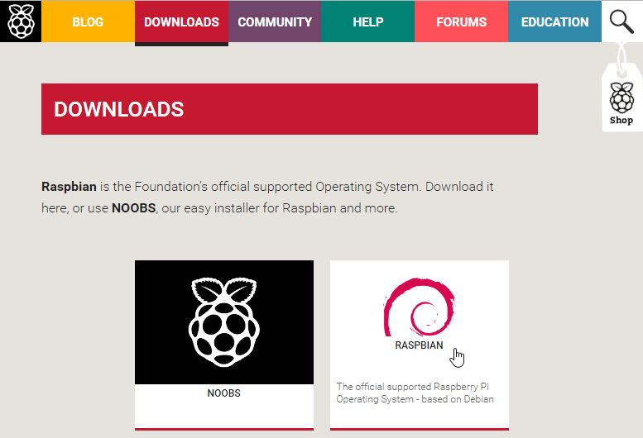
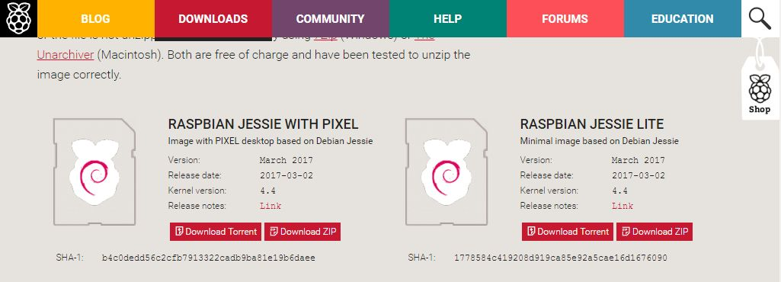
2-2-1 下載Raspbian映像檔
Raspbian映像檔可以在樹莓派基金會官方網站免費下載，其下載網址如下所示：
  https://www.raspberrypi.org/downloads/

Slide 9
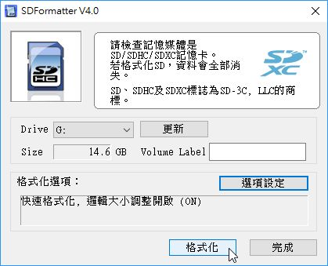
2-2-2 格式化Micro-SD卡
在將Raspbian映像檔寫入Micro-SD卡前，不論新卡或舊卡，都有可能殘留一些檔案，為了避免影響映像檔的寫入，請使用SDFormatter工具格式化Micro-SD卡（不建議使用Windows內建格式化工具）。
  下載與安裝SDFormatter
  格式化Micro-SD卡

Slide 10
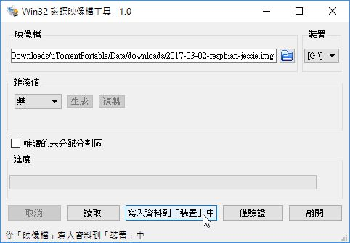
2-2-3 將Raspbian映像檔寫入Micro-SD卡
在Windows作業系統並沒有映像檔寫入工具，我們需要安裝Win32DiskImager工具來將Raspbian映像檔寫入Micro-SD卡。
  下載與安裝Win32DiskImager工具
  將Raspbian映像檔寫入Micro-SD卡

Slide 11
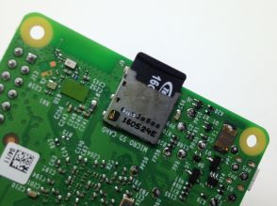
2-2-4 將Micro-SD卡插入樹莓派
在成功下載與寫入Raspbian作業系統映像檔至Micro-SD卡後，我們就可以將Micro-SD卡插入樹莓派背面的Micro-SD插槽，樹莓派3請插入至底即可，如下圖所示：

Slide 12
2-3 啟動與設定Raspbian
2-3-1 啟動與關機樹莓派
2-3-2 設定Raspbian作業系統

Slide 13
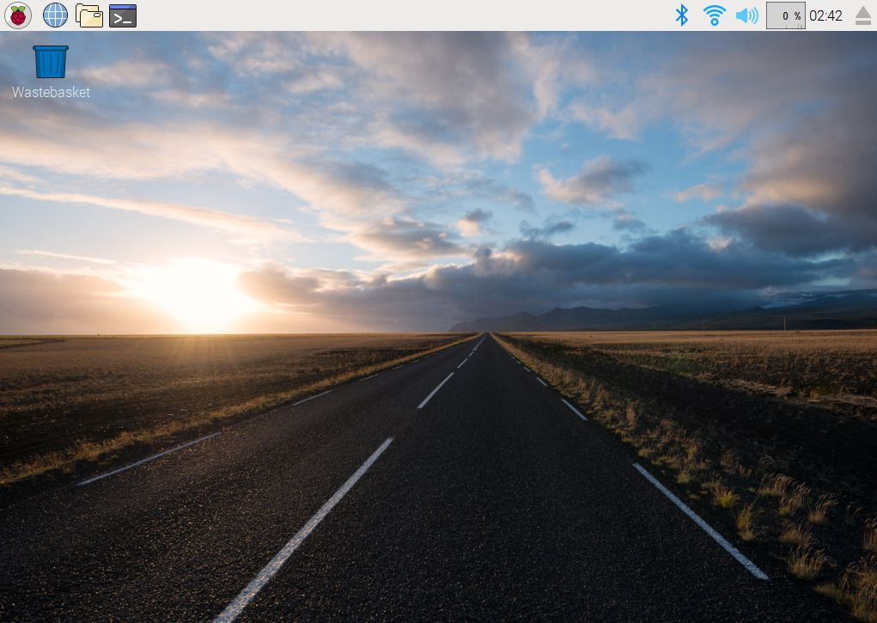
2-3-1 啟動與關機樹莓派-
啟動Raspbian作業系統
因為樹莓派單板電腦並沒有電源開關，當我們將5V電源插入，就會馬上啟動Raspbian作業系統，請稍等一下，預設進入PIXEL桌面環境，如下圖所示：

Slide 14
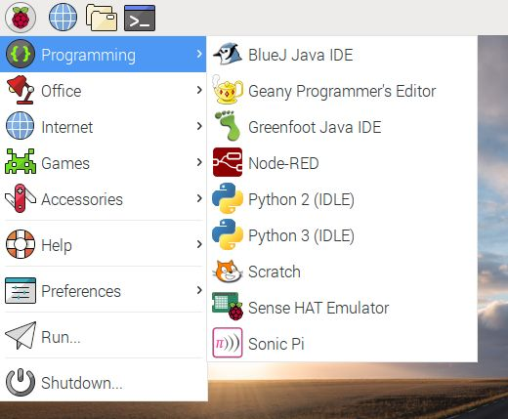
2-3-1 啟動與關機樹莓派-
應用程式列
在應用程式列的第1個圖示，即左上角樹莓派圖示，這是應用程式選單Menu，點選可以看到分類顯示的應用程式清單，如下圖所示：

Slide 15
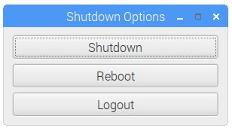
2-3-1 啟動與關機樹莓派-
結束Raspbian作業系統
如同Windows作業系統，樹莓派的Raspbian作業系統一樣需要正確的關機，也就是結束Raspbian作業系統。請在桌面環境執行「Menu/Shutdown」命令，可以看到「Shutdown Options」對話方塊。

Slide 16
2-3-2 設定Raspbian作業系統
Raspbian作業系統的本地化設定
  在實際使用Raspbian作業系統前，我們需要設定Raspbian作業系統的本地化設定、使用的時區和鍵盤配置。
擴展Micro-SD卡的檔案系統
  請注意！如果是自行寫入舊版Raspbian映像檔至Micro-SD卡（2017/03/02之前版本），我們需要自行擴展Micro-SD卡的檔案系統，本書說明的新版Raspbian映像檔並不需要擴展檔案系統。
  舊版Raspbian作業系統預設不會使用Micro-SD卡的全部儲存空間（如果是使用NOOBS就會自動擴展檔案系統），為了避免儲存空間耗盡，首先需要擴展檔案系統。

Slide 17
2-4 網路連線與藍牙裝置
2-4-1 使用有線網路
2-4-2 使用Wifi無線網路
2-4-3 藍牙裝置配對

Slide 18
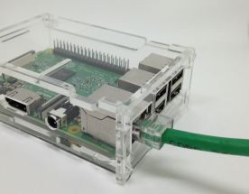
2-4-1 使用有線網路
樹莓派如果使用Wifi無線網路，其使用方式請參閱第2-4-2節的說明，如果是使用RJ-45接頭的網路線來連接「網路集線器」（Network Hub），就是使用有線網路（Wired Networking）來連線Internet，如下圖所示：

Slide 19

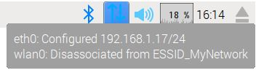
2-4-1 使用有線網路
在樹莓派的乙太網路連接器插入網路線後，啟動Raspbian預設會自動進行網路設定，動態取得IP位址，可以在右上方看到網路連線的圖示，如下圖所示：

Slide 20
2-4-2 使用Wifi無線網路-說明
樹莓派3內建Wifi無線網路，樹莓派2沒有，對於使用樹莓派2的讀者，需要安裝支援的Wifi無線網卡來使用Wifi無線網路。

Slide 21
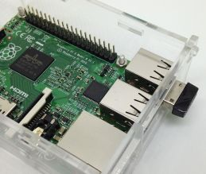
2-4-2 使用Wifi無線網路-
在樹莓派2安裝USB介面的Wifi無線網卡
樹莓派2請購買支援USB介面的Wifi無線網卡，然後將Wifi無線網卡插入空的USB插槽，就完成Wifi無線網卡的安裝，如下圖所示：

Slide 22
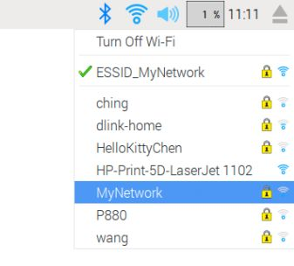
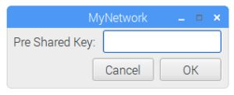
2-4-2 使用Wifi無線網路-
在樹莓派使用Wifi無線網路
在樹莓派成功啟動Raspbian作業系統後，點選右上方第2個Wifi圖示（樹莓派2如果有看到此圖示，表示樹莓派支援此Wifi無線網卡），稍等一下，可以看到可用的基地台清單，如下圖所示：

Slide 23
2-4-3 藍牙裝置配對-說明
樹莓派3內建藍牙（Bluetooth），樹莓派2沒有，對於使用樹莓派2的讀者，我們需要安裝支援的藍牙配接器，才能進行藍牙裝置配對。

Slide 24
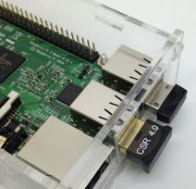
2-4-3 藍牙裝置配對-
在樹莓派2安裝USB介面的藍牙配接器
樹莓派2在購買支援樹莓派的藍牙配接器後，就可以將它插入空的USB插槽，完成藍牙配接器的安裝（即CSR 4.0），如下圖所示：

Slide 25
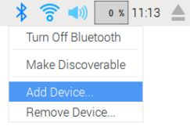
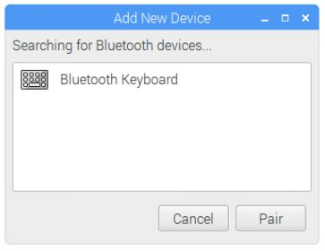
2-4-3 藍牙裝置配對-
藍牙裝置配對
藍牙裝置配對是點選第1個藍牙圖示，在功能表第1個【Turn Off Bluetooth】命令是關閉藍牙功能，第2個【Make Discoverable】命令可以讓其他裝置搜尋到樹莓派，【Add Device】命令是新增藍牙裝置，【Remove Device】命令是移除藍牙裝置，如下圖所示：

Slide 26
2-5 在Windows遠端遙控樹莓派
2-5-1 在樹莓派啟用SSH和查詢IP位址
2-5-2 使用PuTTY遠端連線樹莓派
2-5-3 在樹莓派安裝啟動VNC Server
2-5-4 在Windows使用VNC Viewer遠端連接桌面環境

Slide 27
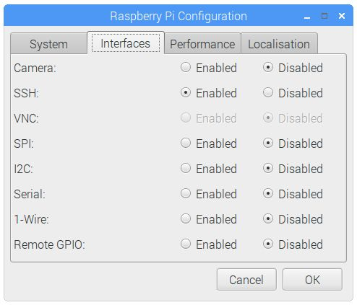
2-5-1 在樹莓派啟用SSH和查詢IP位址-
啟用SSH
Step 1：請執行「Menu/Preferences/Raspberry Pi Configuration」命令，可以看到「Raspberry Pi Configuration」對話方塊。
Step 2：選【Interfaces】標籤，在SSH列選【Enabled】啟用SSH後，按【OK】鈕。

Slide 28
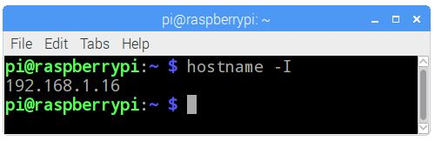
2-5-1 在樹莓派啟用SSH和查詢IP位址-
查詢IP位址
Step 1：請在PIXEL桌面環境上方應用程式列，點選最後一個【Terminal】圖示啟動終端機。
Step 2：在終端機的提示字元「$」後輸入hostname -I指令來查詢IP位址，在，如下所示：
  $ hostname -I Enter
請在「$」符號後輸入hostname，空一格後，再輸入-I參數（在「-」號後是大寫英文字母i），按Enter鍵，可以看到IP位址，如下圖所示：

Slide 29
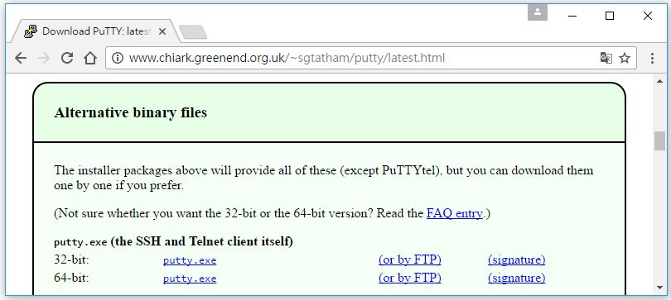
2-5-2 使用PuTTY遠端連線樹莓派-
下載PuTTY的SSH連線工具
PuTTY工具是一套免費工具，其官方下載網址，如下所示：
  http://www.chiark.greenend.org.uk/~sgtatham/putty/latest.html

Slide 30
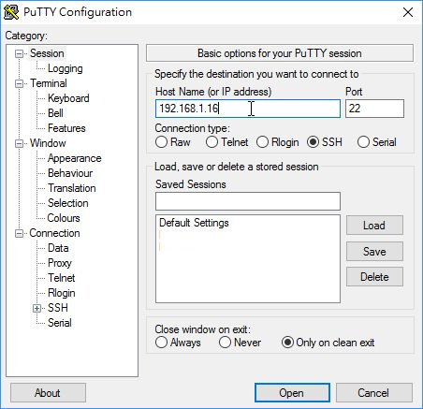
2-5-2 使用PuTTY遠端連線樹莓派-
使用PuTTY遠端連線樹莓派
請在樹莓派插上電源成功啟動Raspbian作業系統，稍等一下，可以在Windows電腦執行【putty.exe】啟動PuTTY工具，看到「PuTTY Configuration」對話方塊。
在【Host Name (or IP address)】欄輸入樹莓派的IP位址【192.168.1.16】，Port埠號是22，下方選【SSH】，按【Open】鈕開啟連線

Slide 31
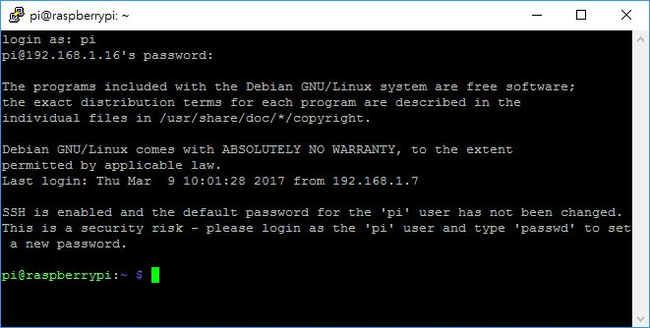
2-5-2 使用PuTTY遠端連線樹莓派-
使用PuTTY遠端連線樹莓派
在【login as:】提示文字後輸入預設使用者名稱【pi】，按Enter鍵，接著輸入預設密碼【raspberry】（可更改），按Enter鍵，稍等一下，等到看到提示字元「$」，就表示連線成功，如下圖所示：

Slide 32
2-5-3 在樹莓派安裝啟動VNC Server-說明
除了使用SSH遠端連線在終端機執行Linux指令外，對於習慣視窗介面的Windows使用者，我們可以在樹莓派安裝VNC Server伺服器，然後使用遠端桌面來使用樹莓派的PIXEL桌面環境。

Slide 33
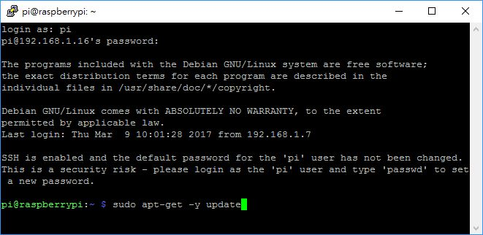
2-5-3 在樹莓派安裝啟動VNC Server-
安裝VNC Server
請參閱第2-5-2節說明使用PuTTY工具以SSH連線樹莓派，首先下達指令更新套件管理資料庫，如下所示：
  $ sudo apt-get -y update Enter
上述sudo指令後空一格是apt-get，然後是-y，和update 。

Slide 34
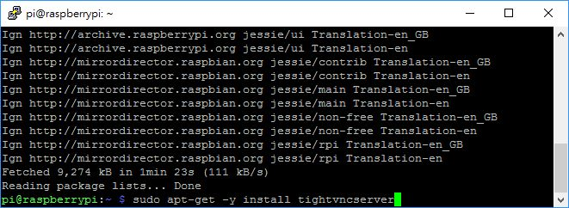
2-5-3 在樹莓派安裝啟動VNC Server-
安裝VNC Server
在按下Enter鍵後，稍等一下，等到再次看到提示字元「$」，就可以開始安裝VNC Server，如下所示：
  $ sudo apt-get install -y tightvncserver Enter

Slide 35
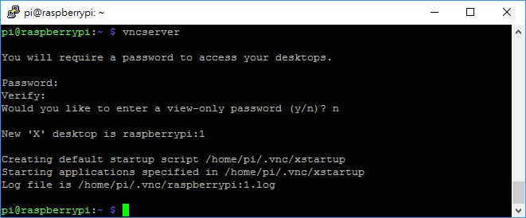
2-5-3 在樹莓派安裝啟動VNC Server-
啟動VNC Server
請參閱第2-5-2節說明使用PuTTY工具以SSH連線樹莓派，然後下達指令啟動VNC Server，如下所示：
  $ vncserver Enter
上述指令在第1次執行時需輸入2次連線密碼，如下圖所示：

Slide 36
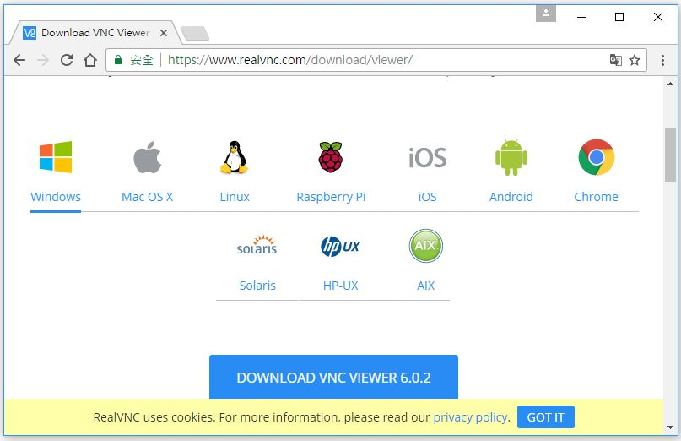
2-5-4 在Windows使用VNC Viewer遠端連接桌面環境-下載VNC Viewer
VNC Viewer檢視器是RealVNC公司產品，這是連線VNC Server伺服器的客戶端程式，其下載網址如下所示：
  http://www.realvnc.com/download/viewer/

Slide 37
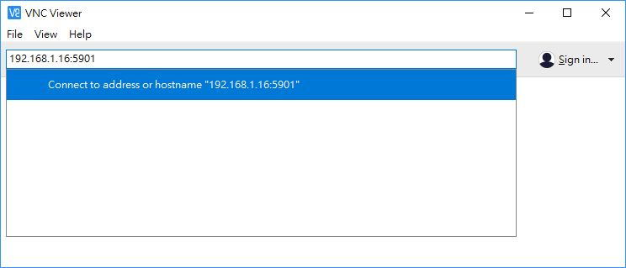
2-5-4 在Windows使用VNC Viewer遠端連接桌面環境-使用VNC Viewer遠端連接桌面環境
請按二下【VNC-Viewer-6.0.2-Windows-64bit.exe】啟動VNC Viewer，可以看到執行畫面。

Slide 38
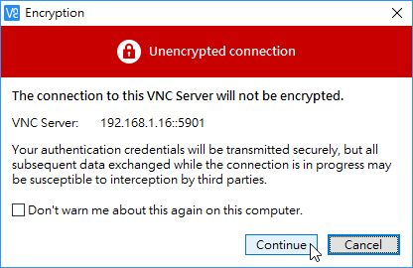
2-5-4 在Windows使用VNC Viewer遠端連接桌面環境-使用VNC Viewer遠端連接桌面環境
請在上方欄位輸入連線樹莓派的IP位址，埠號是5901，以此例是【192.168.1.16:5901】，按Enter鍵，稍等一下，可以看到一個警告訊息。

Slide 39
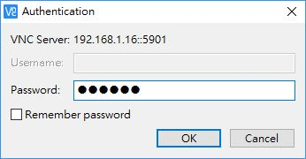
2-5-4 在Windows使用VNC Viewer遠端連接桌面環境-使用VNC Viewer遠端連接桌面環境
訊息指出連線的VNC Server伺服器並沒有加密，請按【Continue】鈕，可以看到「Authentication」認證對話方塊。

Slide 40
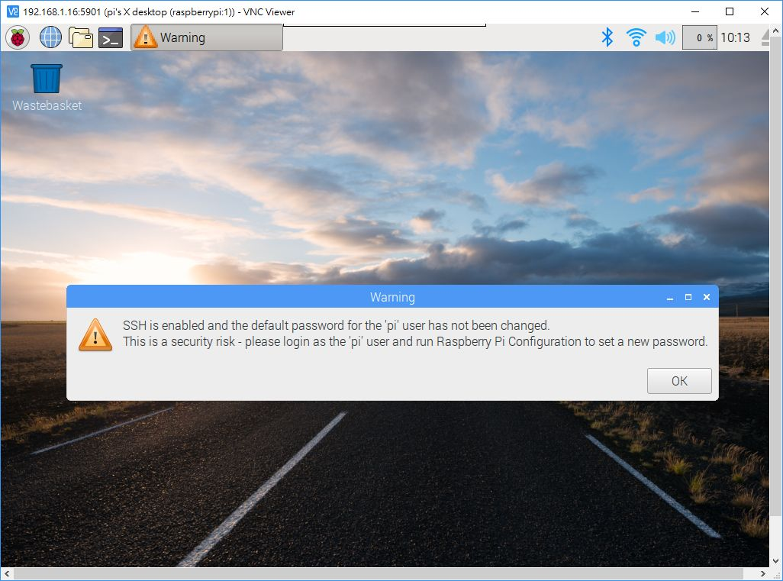
2-5-4 在Windows使用VNC Viewer遠端連接桌面環境-使用VNC Viewer遠端連接桌面環境
在【Password】欄輸入第2-5-3節第1次啟動VNC Server時指定的密碼，按【OK】鈕，可以看到成功連接遠端的PIXEL桌面環境，因為啟用SSH，所以顯示一個警告訊息。

Slide 41
End

